Slide 1
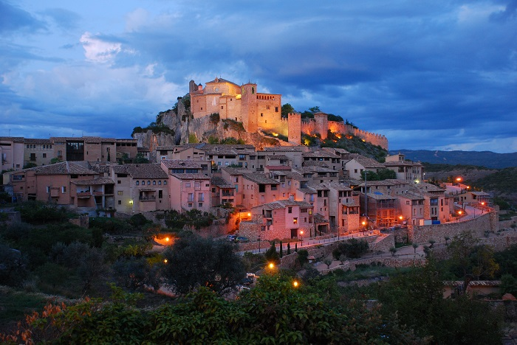
PLANEJE SEUS PASSOS
Alquezar
Espanha
PROGRESSÃO AUTOMÁTICA

Slide 2
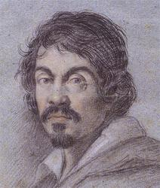
As obras que acompanham o texto são de Michelangelo Merisi, mais conhecido por “Caravaggio” , nome da cidade em que nasceu, perto de Milão - Itália.
Em Roma ousou opor-se ao Classicismo eclético e aos adeptos da escola acadêmica de Bolonha. Seus quadros fizeram sensação, mas também provocaram escândalos; várias vezes as obras encomendadas pelos patronos das igrejas, foram rejeitadas pelos padres.
Levou uma vida altamente irregular, cheia de brigas, duelos e prisões.
Fugiu para a Sicília escapando de condenação. Na viagem de volta, em 1609, morreu abandonado em lugar ermo, de uma febre violenta.

Slide 3
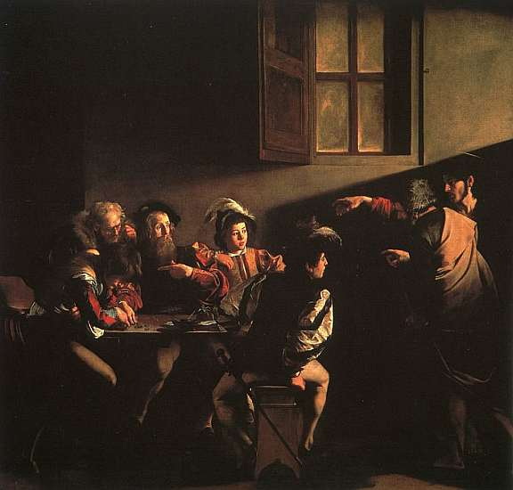
Um pequeno riacho é calmo e relativamente inofensivo,
mas vários podem se agrupar
e formar um poderoso rio de enorme força.

Slide 4
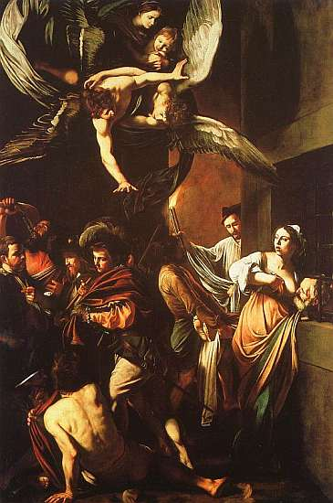
Uma leve garoa é macia e agradável,
mas quando unidas podem formar tempestades
capazes de derrubar grandes prédios.

Slide 5
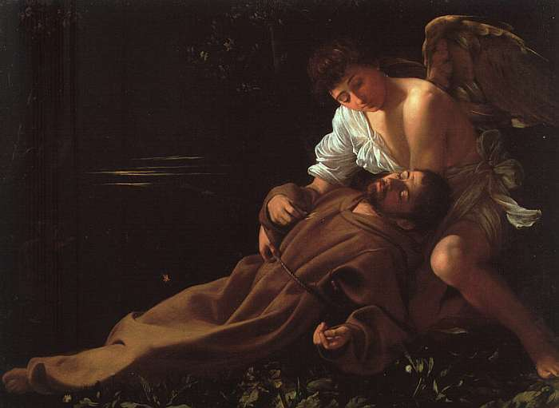
Coisas grandes são formadas de pequenas coisas.
Para aprender a controlá-las,
deve iniciar fazendo as pequenas, repetidas vezes.
Isto é como colocar um tijolo sobre o outro,
devagarinho vai se formando uma sólida e forte parede.

Slide 6
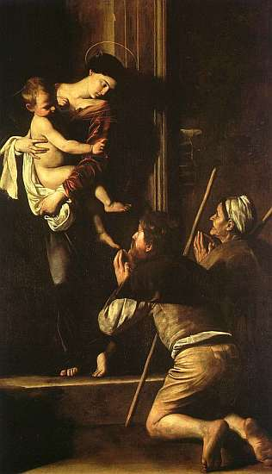
É colocando os pensamentos no papel,
que se forma uma obra-prima.
Toda realização é construída de pequenos passos.
Planeje-os,
dê o primeiro e depois outro.
Você conquistará seus objetivos.

Slide 7
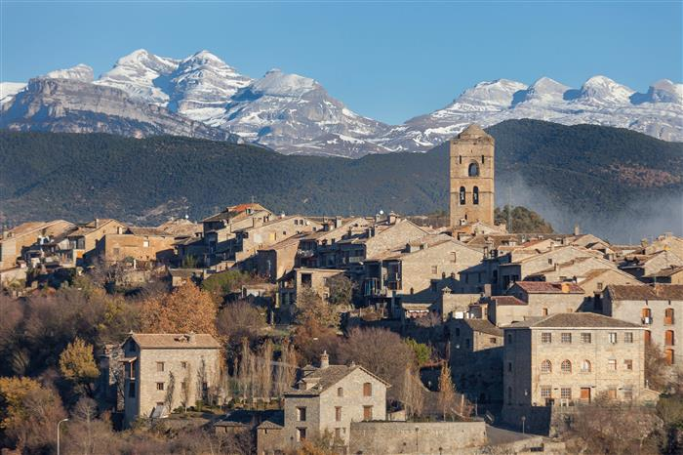

FRASES ESPARSAS, RECOLHIDAS
AQUI E ALI, SEM AUTOR DEFINIDO E
ADAPTADAS AO MEU ESTILO DE REDAÇÃO
TONINHO VENDRAMINI
Arte Final
Acervo Pessoal
Músicas
Love So Right
Be May Baby - Leslie Mendenson
ACESSE MEUS ESPAÇOS CULTURAIS E TORNE-SE MEU SEGUIDOR
http://vendraminiletras.blogspot.com/
www.sergrasan.com/toninhovendraminislides/
PARTICIPAÇÕES:
    ASSOCIAÇÃO DOS POETAS E ESCRITORES DE JUNDIAÍ E REGIÃO
ACADEMIA NACIONAL DE LETRAS DO PORTAL DO POETA BRASILEIRO - ACADÊMICO 28

